Slide 1


소프트웨어 공학
텀프로젝트
컴퓨터소프트웨어공학과 / 20204005 / 김필중

Slide 2


개발 프로세스
요구사항 분석/설계
CONTENTS
1
2
3
4
개요
계획

Slide 3




1
개요

Slide 4


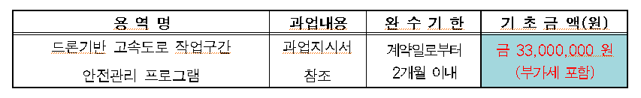
1. 개요
기간: 21년 10월 1일 ~ 21년 11월 30일

Slide 5
1. 개요
- 준공사진 조작 가능성이 있으므로 실시간 점검 필요
- 시간, 공간 제약이 없이 점검 가능
- 사고를 줄일 수 있음
- 감독관이 직접 방문을 하지 않아도 점검 가능

Slide 6
2
개발 프로세스

Slide 7
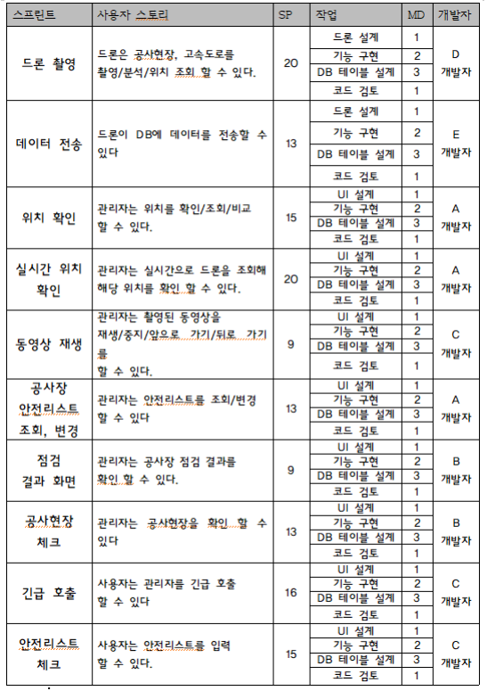
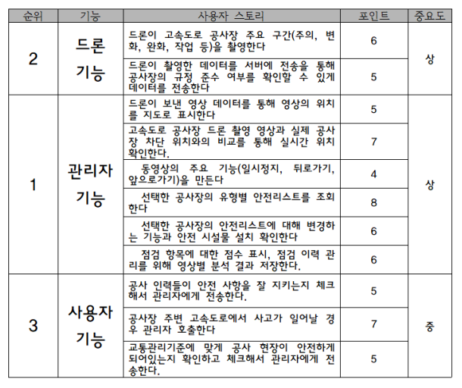
2. 개발 프로세스
- 애자일 프로세스 모델: 스크럼
제품 기능 목록
스프린트 구현 목록

Slide 8
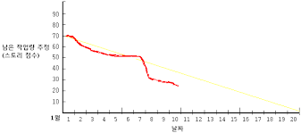
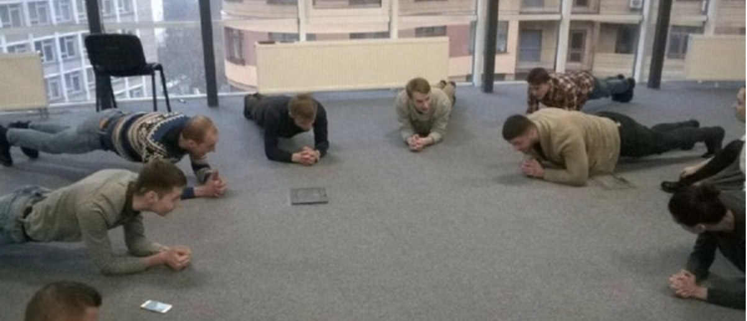
2. 개발 프로세스
- 애자일 프로세스 모델: 스크럼
소멸 차트
정해진 시간 X
어제 한일 발표
15분 이내
오늘 할일 발표
모든 팀원 참석

Slide 9
3
계획

Slide 10



3. 계획
경제적 타당성
법적 타당성
기술적 타당성

Slide 11
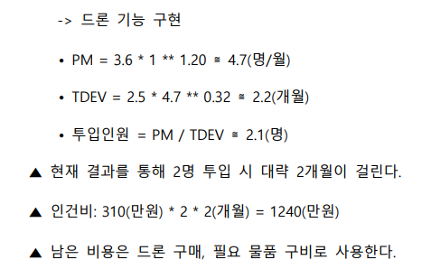
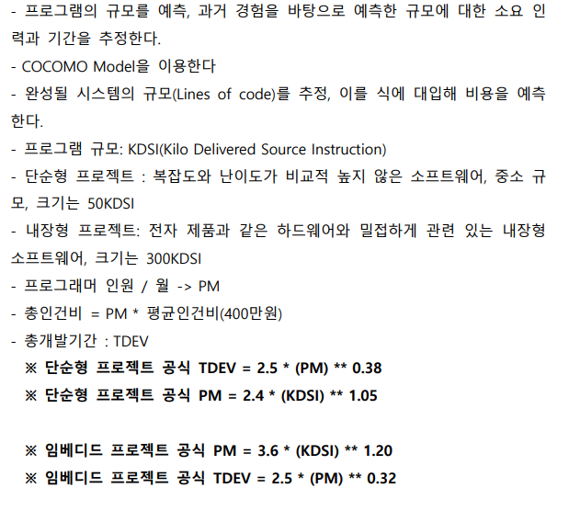
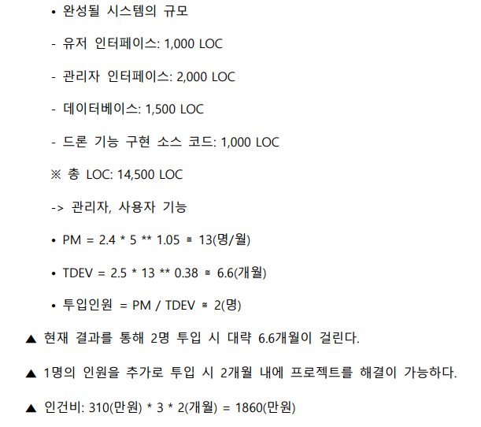
3. 계획

Slide 12
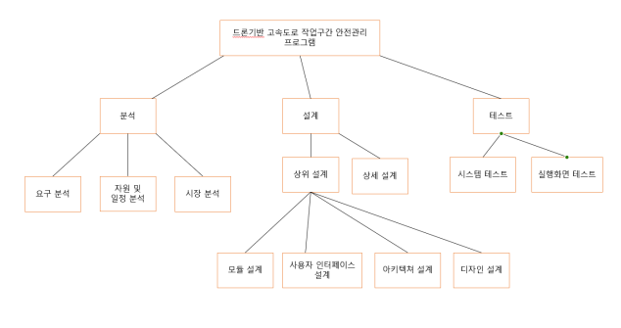
3. 계획
WBS

Slide 13
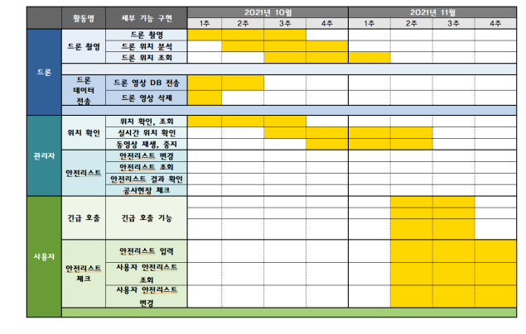
3. 계획
간트 차트

Slide 14
4
요구사항 분석/
설계

Slide 15
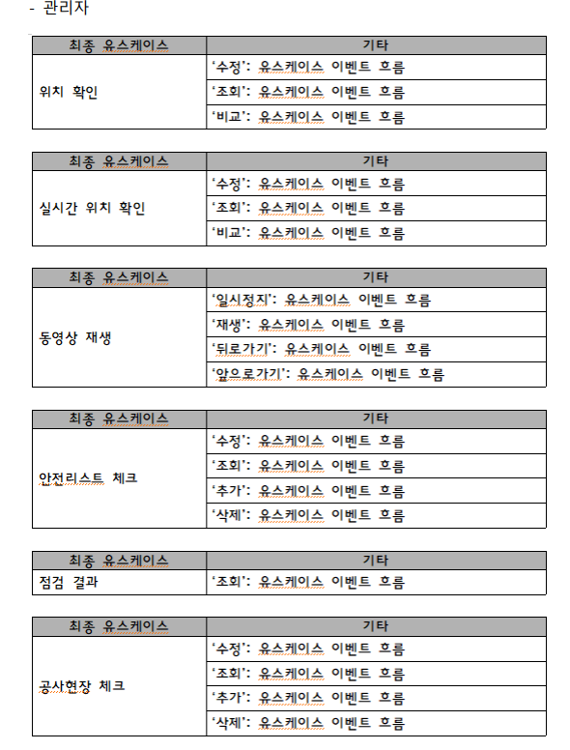
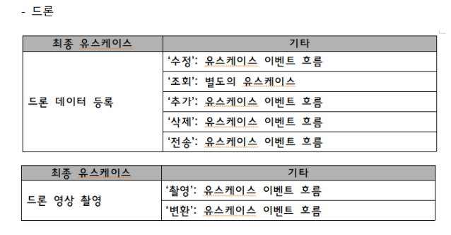
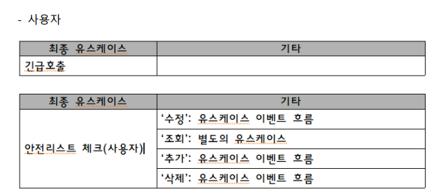
4. 요구사항 분석

Slide 16
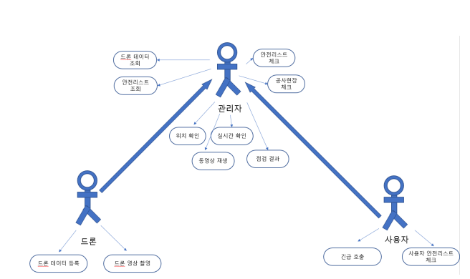
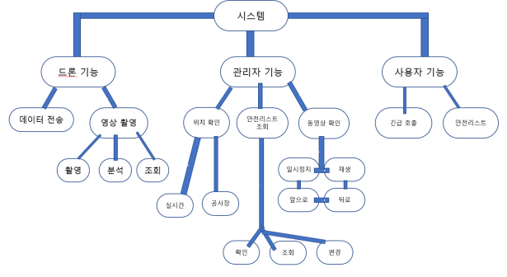
4. 요구사항 분석

Slide 17
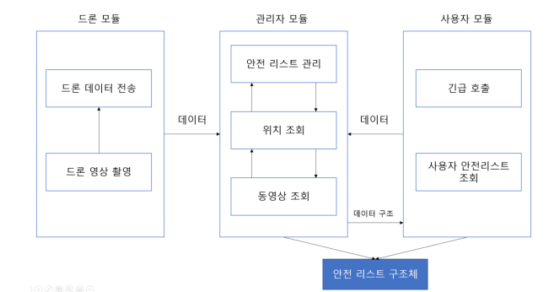
4. 설계
모듈 설계

Slide 18
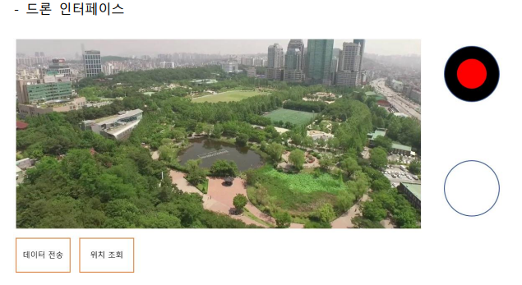
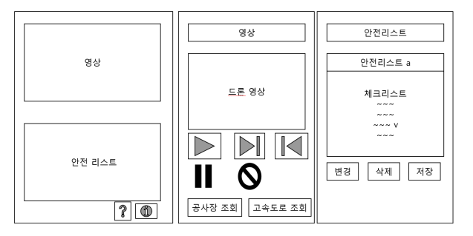
4. 설계

Slide 19
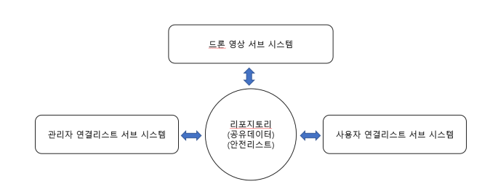
4. 설계
아키텍쳐 설계

Slide 20
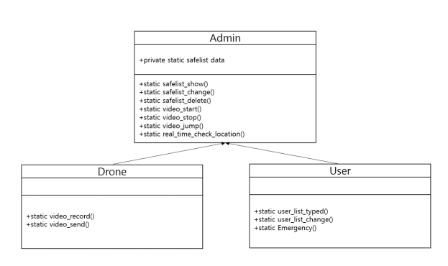
4. 설계
클래스 설계

Slide 21

THANK YOU

